Slide 1
El Codex Alimentarius y su trabajo en certificación electrónica
Diego Varela
Coordinador Asuntos Internacionales ACHIPIA
Presidente Comité del Codex para América Latina y el Caribe

Slide 2
Contenido de la presentación
¿Qué es el Codex y por qué es importante?
Trabajo del Codex en certificación electrónica

Slide 3
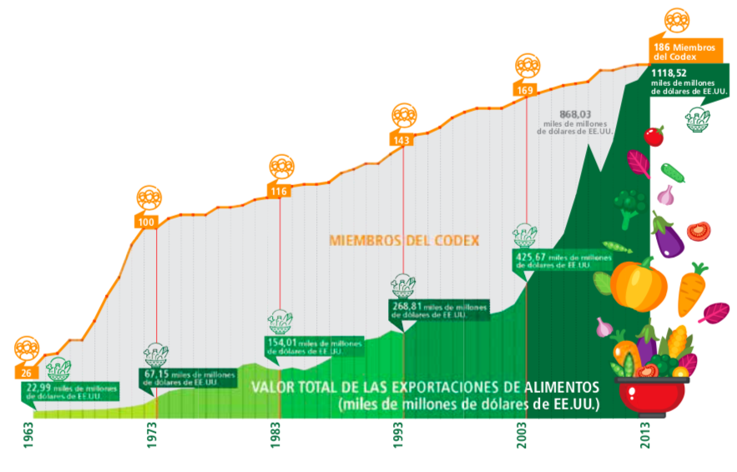
¿Qué es el Codex y por qué es importante?
Fuente: Comercio y normas alimentarias, Publicación conjunta FAO, OMC, 2018.

Slide 4
¿Para qué sirve el Codex?
OMC
En acuerdos referidos a alimentos
El
La Legislación
Nacional
CODEX
ALIMENTARIUS
Hace
Que son usadas por
De los países a los que exportamos, de los que importamos y en nuestra propia normativa nacional.
Normas de
Referencia
En el Establecimiento de los TLC
En la construcción de las normas participan todos los países, aportando elementos y poniendo de relieve sus intereses. Participar en Codex es importante para los países y su inserción en el mundo.
En los capítulos de alimentos la referencia es el Codex Alimentarius.

Slide 5
Trabajo del Codex en certificación electrónica

Slide 6
Directrices para el diseño, elaboración, expedición y uso de certificados oficiales genéricos (2009)
Los certificados deberían ser requeridos sólo cuando las declaraciones y la información esencial sean necesarias para el cumplimiento de los requisitos de inocuidad de los alimentos y/o prácticas leales en el comercio de alimentos.
Las declaraciones y la información requerida por el país importador deberían limitarse a la información esencial.
El fundamento y los requisitos para las declaraciones específicas e información de identificación deberían comunicarse a los países exportadores de manera consistente y transparente, y el país importador debería aplicarlos de manera no discriminatoria.
Los certificados oficiales, sin que importe el modo de expedición ni su contenido, deberían presentar la información de manera tal que se simplifique y agilice el proceso de despacho de los alimentos.
Todas las declaraciones pertinentes e información de identificación requerida por el país importador deberían incluirse en un certificado oficial único, en la medida de lo posible, para evitar certificados múltiples o redundantes.

Slide 7
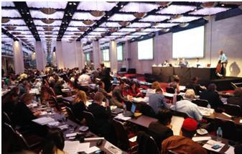
Actualización de las directrices
2017, se acuerda revisar la actual directriz para certificados oficiales.
En 2018 se presentó el documento de trabajo, que no pudo avanzar en la etapa de aprobación ya que muchos países tuvieron reparos
Para 2020, se tenía presupuestado una reunión física justo antes de la reunión del comité CCFICS para avanzar y afinar la propuesta.
Tiempo aproximado para que la nueva directriz sea aprobada: 2 años

Slide 8
Actualización de las directrices
En estos momentos en Codex no se habla de certificados electrónicos, se habla de
Intercambio de certificados oficiales sin papel es la acción de las autoridades competentes o los organismos de certificación de proporcionar o recibir la información y atestados del certificado, juntamente con la serie de datos del certificado, en formato electrónico e incluye el almacenamiento de dichos certificados.
Gran énfasis se está dando a la incorporación de los sistemas de ventanilla única que varios países están implementando.

Slide 9
Intercambio de certificados oficiales sin papel
Los sistemas electrónicos utilizados para el intercambio de certificados oficiales sin papel deberían:
tener como base o sean compatibles con las normas de datos y mensajes reconocidas a escala internacional, como las publicadas por CEFACT-ONU.
Facilitar el uso de la tecnología disponible para el intercambio de mensajes a fin de agilizar la comunicación directa entre funcionarios:
Garantizar la tecnología que se use para generar, mantener y validar la emisión de este certificado, impida que el certificado sea alterado por una parte no autorizada luego de su emisión

Slide 10
Enlaces útiles
Anteproyecto de Directrices sobre el uso de certificados electrónicos sin papel - Revisión de CXG 38-2001: http://www.fao.org/fao-who-codexalimentarius/sh-proxy/es/?lnk=1&url=https%253A%252F%252Fworkspace.fao.org%252Fsites%252Fcodex%252FMeetings%252FCX-733-25%252FWorking%2BDocuments%252Ffc25_05s.pdf
Normas del Codex para inspección y certificación de importaciones y exportaciones: http://www.fao.org/fao-who-codexalimentarius/committees/committee-detail/related-standards/es/?committee=CCFICS

Slide 11
Muchas gracias
Diego Varela
diego.varela@achipia.gob.cl

